Slide 1

Processos de Decisão de Markov
Aprendizado por Reforço
Araken de Medeiros Santos
Notes:
Abertura do Capítulo 3. Apresente a pergunta central do capítulo e o roteiro da aula.

Slide 2
O que você vai aprender
Cap. 3
1
Explicar a propriedade de Markov e por que ela simplifica o problema de decisão.
2
Descrever um problema como um MDP: estados, ações, transições, recompensas e desconto.
3
Distinguir política determinística e estocástica.
4
Definir funções valor v e q e calcular um valor pela equação de Bellman.
5
Resolver pequenos MDPs por álgebra linear e por enumeração de políticas.
6
Estimar uma cadeia de Markov a partir de dados reais com scikit-learn.
Notes:
Leia os objetivos com a turma e pergunte quem já conhece algum deles.

Slide 3
Roteiro da aula
Cap. 3
1
Das máquinas ao mundo que muda
2
A propriedade de Markov: o presente basta
3
Cadeias de Markov e processos de recompensa
4
O MDP: a definição formal
5
Um exemplo completo: o robô de entrega
6
Políticas
7
Funções valor: quão bom é estar aqui?
8
A equação de Bellman
9
Otimalidade
10
Quando as equações não bastam
11
Projetando estados e recompensas
12
Mão na massa
Notes:
Mostre o mapa da aula: cada item é uma estação da viagem.

Slide 4
Das máquinas ao mundo que muda
Seção 3.1
1
No capítulo anterior, a escolha de uma máquina não alterava o cassino.
Quando a ação de agora altera o estado futuro e, portanto, as recompensas futuras, entramos no coração do AR.
2
Notes:
Roteiro do professor: No capítulo anterior, a escolha de uma máquina não alterava o cassino. Na vida real, as ações mudam a situação. Se você sai de casa às 6h, encontra uma cidade diferente da de quem sai às 9h. Se um robô gasta bateria, ele passa a estar numa situação pior. Se você move uma peça no xadrez, o tabuleiro muda. Quando a ação de agora altera o estado futuro e, portanto, as recompensas futuras, entramos no coração do AR. A linguagem matemática para isso é o Processo de Decisão de Markov (MDP, do inglês Markov Decision Process) (BELLMAN, 1957; PUTERMAN, 1994).

Slide 5
MEMORIZE
Um MDP é um modelo matemático de decisões em sequência, em que cada ação gera uma recompensa e leva a um novo estado.
Notes:
Peça que a turma repita a frase em voz alta e com as próprias palavras.

Slide 6
A propriedade de Markov: o presente basta
Seção 3.2
1
Pense num jogo de damas.
A isso chamamos propriedade de Markov: o futuro depende do passado apenas através do estado presente.
2
Notes:
Roteiro do professor: Pense num jogo de damas. Para escolher a melhor jogada, você precisa saber a posição atual das peças. Não precisa saber em que ordem elas chegaram até ali. O presente resume o que importa do passado. A isso chamamos propriedade de Markov: o futuro depende do passado apenas através do estado presente.

Slide 7
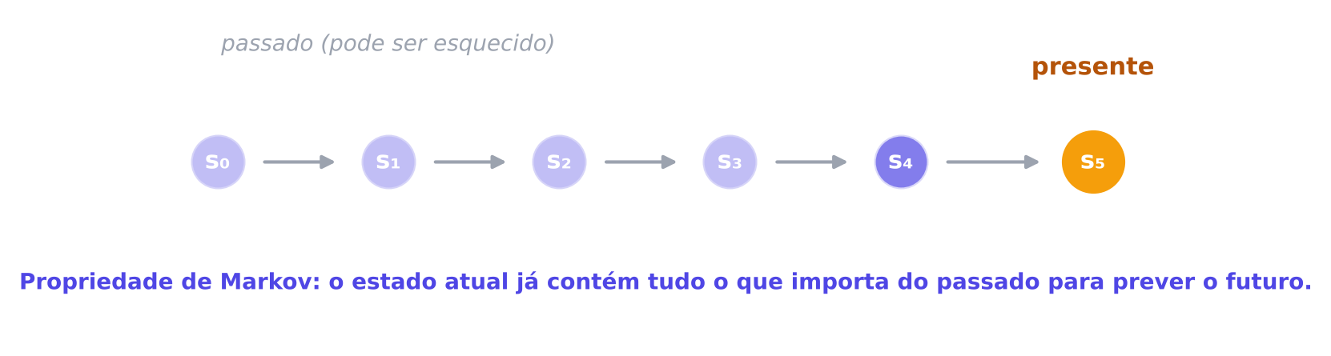
A propriedade de Markov: o presente basta
Figura
Propriedade de Markov: o estado presente contém toda a informação relevante para prever o que vem a seguir.
Notes:
Descreva a figura: Figura 3.1 — Propriedade de Markov: o estado presente contém toda a informação relevante para prever o que vem a seguir.

Slide 8
Um contraexemplo
No dia a dia
Se você vê apenas uma foto de um carro, não sabe se ele está acelerando ou freando.
1
Notes:
Peça aos alunos que citem outro exemplo do próprio cotidiano.

Slide 9
A responsabilidade é do projetista
Atenção
1
A propriedade de Markov é uma característica da forma como definimos o estado.
Notes:
Peça aos alunos que citem outro exemplo do próprio cotidiano.

Slide 10
Cadeias de Markov e processos de recompensa
Seção 3.3
1
Antes das ações, vejamos o caso mais simples: um sistema que evolui sozinho.
Considere os clientes de uma loja, classificados em cinco segmentos: novo, regular, fiel, em risco e inativo.
2
Podemos reunir as probabilidades numa matriz de transição P: a linha i e a coluna j guardam a probabilidade de ir de i para j.
3
Notes:
Roteiro do professor: Antes das ações, vejamos o caso mais simples: um sistema que evolui sozinho. Uma cadeia de Markov tem estados e probabilidades de transição: dado que estou no estado s, qual a chance de ir ao estado s′ no próximo passo? Considere os clientes de uma loja, classificados em cinco segmentos: novo, regular, fiel, em risco e inativo. A cada mês, um cliente pode mudar de segmento. Podemos reunir as probabilidades numa matriz de transição P: a linha i e a coluna j guardam a probabilidade de ir de i para j. Cada linha soma 1. Se, além disso, cada estado paga uma recompensa média (por exemplo, o gasto esperado do cliente no mês), temos um processo de recompensa de Markov (MRP). O valor de um estado passa a ser o retorno esperado a partir dele. Em marketing, isso é o conhecido valor de vida do cliente (customer lifetime value).

Slide 11
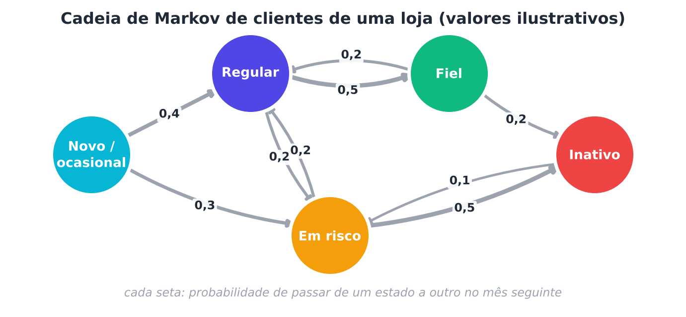
Cadeias de Markov e processos de recompensa
Figura
Cadeia de Markov de clientes.
Notes:
Descreva a figura: Figura 3.2 — Cadeia de Markov de clientes. As probabilidades são ilustrativas; na prática (Seção 3.9.3) vamos estimá-las a partir de dados.

Slide 12
O MDP: a definição formal
Seção 3.4
A partir dela calculamos a recompensa esperada de um par estado-ação, r(s, a), e as probabilidades de transição p(s′ | s, a).
1
Quando o MDP é "conhecido" ou "desconhecido": No MDP conhecido, temos a tabela p completa.
2
Notes:
Roteiro do professor: Um MDP reúne cinco ingredientes: A dinâmica é a parte essencial: Em palavras: "se estou em s e faço a, qual a chance de acabar em s′ ganhando r?". A partir dela calculamos a recompensa esperada de um par estado-ação, r(s, a), e as probabilidades de transição p(s′ | s, a). A maior parte do AR trata o segundo caso.

Slide 13
O MDP: a definição formal
Quadro
Símbolo | Nome | Significado
S | Estados | Todas as situações possíveis
A | Ações | O que o agente pode fazer
p | Dinâmica (transições) | Probabilidade de ir a s′ e receber r, dado s e a
R | Recompensas | Número recebido após a ação
γ | Desconto | Peso do futuro (0 ≤ γ ≤ 1)
Notes:
Compare linha a linha; peça que a turma justifique cada "cuidado".

Slide 14
O MDP: a definição formal
Fórmula
p(s′, r | s, a) = Probabilidade[ Sₜ₊₁ = s′, Rₜ₊₁ = r | Sₜ = s, Aₜ = a ]
EM PALAVRAS
"se estou em s e faço a, qual a chance de acabar em s′ ganhando r?".
Notes:
Leia a fórmula em voz alta, termo a termo, e traduza com a frase "em palavras".

Slide 15
Um exemplo completo: o robô de entrega
Seção 3.5
1
Um robô de entrega pode estar com bateria alta ou baixa.
Há um dilema claro: buscar com bateria baixa rende bem, mas arrisca ficar parado e ter de ser resgatado.
2
Notes:
Roteiro do professor: Um robô de entrega pode estar com bateria alta ou baixa. A cada passo, escolhe entre buscar pedidos (rende mais, gasta bateria), esperar (rende pouco, não gasta) ou recarregar. Este exemplo é inspirado no "robô de reciclagem" de Sutton e Barto (2018), com valores próprios. Há um dilema claro: buscar com bateria baixa rende bem, mas arrisca ficar parado e ter de ser resgatado. Recarregar custa um passo sem ganho, mas prepara ganhos maiores. Planejar o longo prazo é a essência de um MDP.

Slide 16
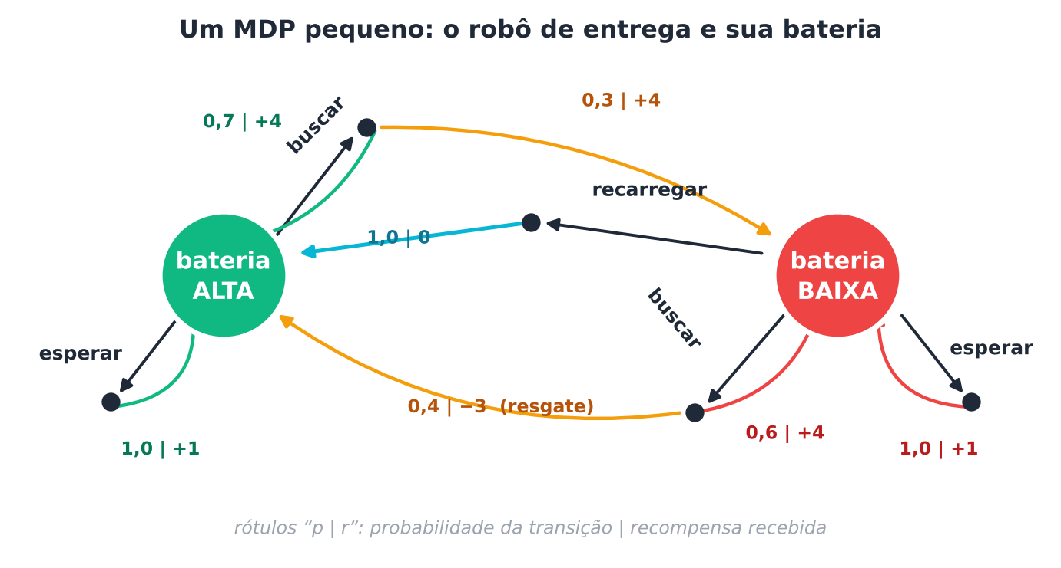
Um exemplo completo: o robô de entrega
Figura
O MDP do robô de entrega.
Notes:
Descreva a figura: Figura 3.3 — O MDP do robô de entrega. Os círculos pretos são as ações; as setas coloridas mostram o resultado, com probabilidade e recompensa. A ação "recarregar" com bateria alta (que nada muda) foi omitida do desenho.

Slide 17
Um exemplo completo: o robô de entrega
Quadro
Estado | Ação | Resultado (probabilidade) | Recompensa
Alta | buscar | Alta (0,7); Baixa (0,3) | +4
Alta | esperar | Alta (1,0) | +1
Baixa | buscar | Baixa (0,6) | +4
Baixa | buscar | Alta (0,4), após ser resgatado | −3
Baixa | esperar | Baixa (1,0) | +1
Baixa | recarregar | Alta (1,0) | 0
Notes:
Compare linha a linha; peça que a turma justifique cada "cuidado".

Slide 18
Políticas
Seção 3.6
1
A política é a regra de decisão do agente:
Determinística: a cada estado corresponde uma ação.
Estocástica: a cada estado corresponde uma distribuição sobre ações.
2
Num MDP finito existe sempre uma política determinística ótima (PUTERMAN, 1994).
Notes:
Roteiro do professor: A política é a regra de decisão do agente. Há dois tipos: Num MDP finito existe sempre uma política determinística ótima (PUTERMAN, 1994). Políticas estocásticas, porém, são úteis para explorar e, em ambientes com informação oculta ou adversários, para não se tornar previsível.

Slide 19
Funções valor: quão bom é estar aqui?
Seção 3.7
1
Fixada uma política π, definimos duas medidas centrais.
Valor do estado, vπ(s): o retorno esperado ao começar em s e seguir π depois.
Valor da ação, qπ(s, a): o retorno esperado ao começar em s, fazer a e depois seguir π.
Notes:
Roteiro do professor: Fixada uma política π, definimos duas medidas centrais. Em palavras: v responde "quão boa é esta situação, se eu jogar do meu jeito?"; q responde "quão boa é esta jogada nesta situação, se depois eu jogar do meu jeito?". A relação entre as duas é simples: o valor do estado é a média dos valores das ações, ponderada pela política:

Slide 20
Funções valor: quão bom é estar aqui?
Fórmula
vπ(s) = Eπ[ Gₜ | Sₜ = s ] qπ(s, a) = Eπ[ Gₜ | Sₜ = s, Aₜ = a ]
EM PALAVRAS
v responde "quão boa é esta situação, se eu jogar do meu jeito?"; q responde "quão boa é esta jogada nesta situação, se depois eu jogar do meu jeito?".
Notes:
Leia a fórmula em voz alta, termo a termo, e traduza com a frase "em palavras".

Slide 21
v e q no GPS
No dia a dia
O valor do estado é o tempo esperado de chegada, estando onde você está agora e seguindo sua rotina.
1
Notes:
Peça aos alunos que citem outro exemplo do próprio cotidiano.

Slide 22
A equação de Bellman
Seção 3.8
1
A equação relaciona o valor de um estado ao valor de seus vizinhos.
2
A forma matricial: Dá para resolver diretamente com np.linalg.solve.
Notes:
Roteiro do professor: Aqui está a ideia mais importante do livro. O retorno de agora tem uma estrutura recursiva: Em palavras: "o que vou ganhar a partir de agora é a recompensa imediata mais o que vou ganhar a partir do próximo passo, com desconto". Tomando a esperança, chegamos à equação de Bellman para vπ: Em palavras: o valor de um estado é a média, sobre as ações possíveis e seus resultados possíveis, de (recompensa imediata + γ × valor do estado seguinte). A equação relaciona o valor de um estado ao valor de seus vizinhos. Isso permite calcular valores sem simular infinitos passos, e inspira os algoritmos dos próximos capítulos. Num MDP pequeno, a equação de Bellman é um sistema de equações lineares. Com Pπ (a matriz de transição sob a política) e rπ (o vetor de recompensas esperadas): Dá para resolver diretamente com np.linalg.solve. O custo cresce com o cubo do número de estados, por isso só serve para problemas pequenos.

Slide 23
A equação de Bellman
Fórmula
Gₜ = Rₜ₊₁ + γ Gₜ₊₁
EM PALAVRAS
"o que vou ganhar a partir de agora é a recompensa imediata mais o que vou ganhar a partir do próximo passo, com desconto". Tomando a esperança, chegamos à equação de Bellman para vπ:
Notes:
Leia a fórmula em voz alta, termo a termo, e traduza com a frase "em palavras".

Slide 24
A equação de Bellman
Fórmula
vπ(s) = Σₐ π(a | s) Σ(s′, r) p(s′, r | s, a) [ r + γ vπ(s′) ]
EM PALAVRAS
o valor de um estado é a média, sobre as ações possíveis e seus resultados possíveis, de (recompensa imediata + γ × valor do estado seguinte).
Notes:
Leia a fórmula em voz alta, termo a termo, e traduza com a frase "em palavras".

Slide 25
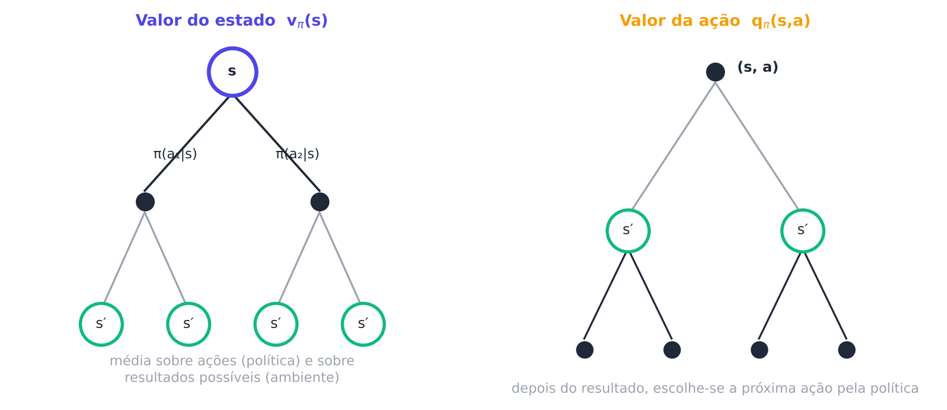
A equação de Bellman
Figura
Diagramas de retroação (backup): o valor de um estado (esquerda) é calculado a partir dos valores dos estados seguintes, ponderando ações e transições.
Notes:
Descreva a figura: Figura 3.4 — Diagramas de retroação (backup): o valor de um estado (esquerda) é calculado a partir dos valores dos estados seguintes, ponderando ações e transições.

Slide 26
Verificando a equação no robô de entrega
Exemplo
1
Política: alta → buscar; baixa → recarregar, com γ = 0,9.
2
Baixa: recarregar dá recompensa 0 e leva à alta.
3
Alta: buscar dá +4 e leva à alta (0,7) ou à baixa (0,3).
Notes:
Peça aos alunos que citem outro exemplo do próprio cotidiano.

Slide 27
Otimalidade
Seção 3.9
1
Queremos a melhor política.
2
É por isso que boa parte do AR se resume a estimar bem a função q.
Notes:
Roteiro do professor: Queremos a melhor política. Dizemos que π é melhor ou igual a π′ se vπ(s) ≥ vπ′(s) para todo estado s. Existe sempre ao menos uma política ótima, π*, com valores v* e q*. A equação de otimalidade de Bellman troca a média sobre ações por um máximo: Em palavras: o valor ótimo de um estado é o do melhor movimento disponível, supondo que eu jogue otimamente depois. Conhecendo q*, a política ótima é trivial: escolha, em cada estado, a ação de maior q*: É por isso que boa parte do AR se resume a estimar bem a função q. Isso vale para o Q-learning (Capítulo 6) e para o DQN (Capítulo 8).

Slide 28
Otimalidade
Fórmula
q*(s, a) = Σ(s′, r) p(s′, r | s, a) [ r + γ max(a′) q*(s′, a′) ]
EM PALAVRAS
o valor ótimo de um estado é o do melhor movimento disponível, supondo que eu jogue otimamente depois.
Notes:
Leia a fórmula em voz alta, termo a termo, e traduza com a frase "em palavras".

Slide 29
Um aviso sobre as equações de otimalidade
Atenção
Elas são não lineares (por causa do máximo) e não têm solução em forma fechada.
1
Notes:
Peça aos alunos que citem outro exemplo do próprio cotidiano.

Slide 30
Quando as equações não bastam
Seção 3.10
1
Resolver o sistema exato é raramente possível:
Não conhecemos p (MDP desconhecido).
Há estados demais: o Go tem mais configurações do que átomos no universo observável.
Notes:
Roteiro do professor: Resolver o sistema exato é raramente possível: Os próximos capítulos atacam, um a um, esses obstáculos. Quando o agente não observa o estado completo, temos um MDP parcialmente observável (POMDP). O agente recebe apenas uma observação, que traz pistas sobre o estado real (KAELBLING; LITTMAN; CASSANDRA, 1998). No pôquer, você não vê as cartas do adversário. A solução geral mantém uma crença (distribuição de probabilidade sobre os estados possíveis) ou memória do passado.

Slide 31
Quando as equações não bastam (cont.)
Seção 3.10
O agente não vê tudo.
1
Os próximos capítulos atacam, um a um, esses obstáculos.
Observação parcial: Quando o agente não observa o estado completo, temos um MDP parcialmente observável (POMDP).
2

Slide 32
Projetando estados e recompensas
Seção 3.11
1
Dois cuidados práticos, que valem para todo o livro:
Estado: inclua o que é necessário para decidir (propriedade de Markov)
Recompensa: deve refletir o objetivo final, não passos intermediários que você acha que levam a ele.
Notes:
Roteiro do professor: Dois cuidados práticos, que valem para todo o livro: Em palavras: você pode premiar o agente por "chegar mais perto" (Φ maior), desde que desconte o mesmo potencial na saída. Assim, ele não aprende atalhos que enganam o objetivo.

Slide 33
Projetando estados e recompensas
Fórmula
R′(s, a, s′) = R(s, a, s′) + γ Φ(s′) − Φ(s)
EM PALAVRAS
você pode premiar o agente por "chegar mais perto" (Φ maior), desde que desconte o mesmo potencial na saída. Assim, ele não aprende atalhos que enganam o objetivo.
Notes:
Leia a fórmula em voz alta, termo a termo, e traduza com a frase "em palavras".

Slide 34
Mão na massa
Hora de programar com Python

Slide 35
O que vamos programar
Cap. 3
1
2
3
O robô de entrega em NumPy
Um MDP do Gymnasium: o lago congelado
Estimando uma cadeia de Markov com dados reais
Notes:
Execute os códigos do capítulo ao vivo ou peça que os alunos rodem em duplas.

Slide 36
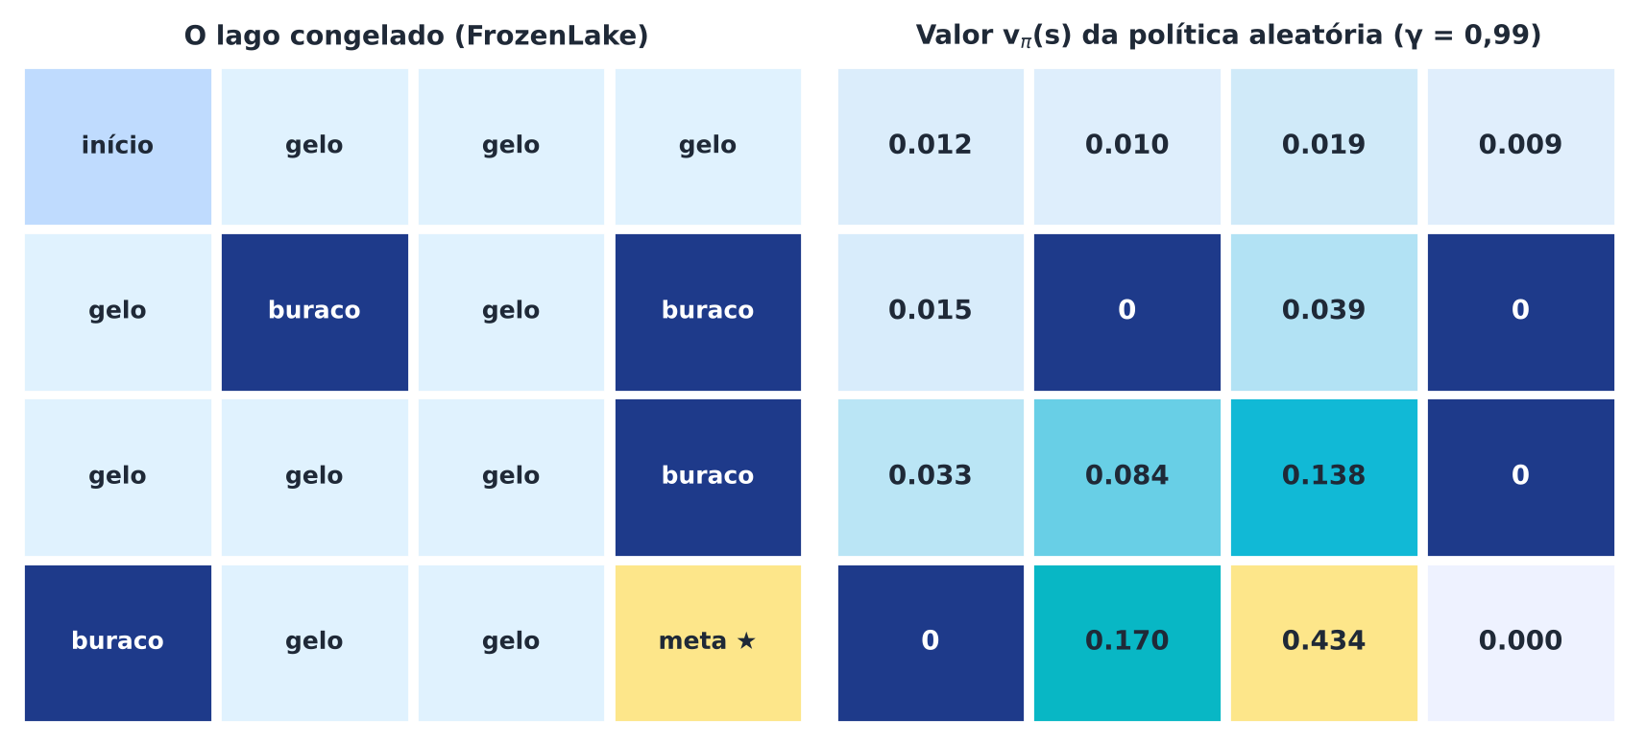
Mão na massa
Figura
O FrozenLake e o valor de cada casa sob a política aleatória: as casas perto da meta valem mais.
Notes:
Descreva a figura: Figura 3.5 — O FrozenLake e o valor de cada casa sob a política aleatória: as casas perto da meta valem mais.

Slide 37
Projeto do capítulo
o valor de um cliente

Slide 38
O desafio
Cap. 3
Objetivo: estudar como as escolhas de modelagem (número de estados, desconto) mudam o valor estimado dos clientes.
1
2
Entrega: notebook com código, tabela de resultados por k e γ e a conclusão.
3
Repita a Seção 3.12.3 variando o número de estados k de 3 a 8.
4
Para o k escolhido, calcule o valor de vida com γ = 0,8; 0,9 e 0,95.
Verifique, numericamente, que cada linha de P soma 1 e que a equação de Bellman é satisfeita: v - (r + γ P v) deve ser ~0.
5
Notes:
Roteiro do professor: Objetivo: estudar como as escolhas de modelagem (número de estados, desconto) mudam o valor estimado dos clientes. Tarefas: Ponto de partida: Entrega: notebook com código, tabela de resultados por k e γ e a conclusão.

Slide 39
Resumo do capítulo
Cap. 3
1
MDP = (S, A, p, R, γ): estados, ações, dinâmica, recompensas e desconto.
2
Propriedade de Markov: o estado atual resume o passado relevante.
3
Política π: regra de decisão; vπ(s) e qπ(s, a) medem o retorno esperado.

Slide 40
Resumo do capítulo
Cap. 3
Equação de Bellman: valor = recompensa imediata + γ × valor do próximo estado (em média).
1
2
Otimalidade: v* e q* usam o máximo; π* escolhe a ação de maior q*.
3
Resolver o MDP exatamente exige conhecer p e poucos estados.

Slide 41
Quiz relâmpago
Teste o que você aprendeu

Slide 42
Pergunta 1
Quiz
Se o estado não contém uma informação importante do passado, o problema:
continua sendo Markov.
A
deixa de ser Markov e o estado deve ser enriquecido.
B
fica sem recompensa.
C
vira um bandit.
D
Notes:
Resposta: b. A propriedade depende de como definimos o estado.

Slide 43
Pergunta 2
Quiz
Uma política determinística:
associa a cada estado uma distribuição de ações.
A
associa a cada estado uma única ação.
B
escolhe sempre ao acaso.
C
não depende do estado.
D
Notes:
Resposta: b. π(s) devolve uma ação para cada estado.

Slide 44
Pergunta 3
Quiz
No robô de entrega, com v(alta) = 31,5 e γ = 0,9, o valor de "baixa" sob a política "baixa → recarregar" é:
28,35.
A
31,5.
B
0.
C
35.
D
Notes:
Resposta: a. Recarregar dá recompensa 0 e leva à alta: 0,9 × 31,5 = 28,35.

Slide 45
Pergunta 4
Quiz
Em um MDP finito, sempre existe uma política ótima:
estocástica e nunca determinística.
A
determinística.
B
que depende do tempo.
C
com valor negativo.
D
Notes:
Resposta: b. Existe ao menos uma política determinística ótima (Puterman, 1994).

Slide 46
Respostas do quiz
Quiz
1
1) b — A propriedade depende de como definimos o estado.
2
2) b — π(s) devolve uma ação para cada estado.
3
3) a — Recarregar dá recompensa 0 e leva à alta: 0,9 × 31,5 = 28,35.
4
4) b — Existe ao menos uma política determinística ótima (Puterman, 1994).

Slide 47
Para discutir em grupo
Debate
1
Explique, com um exemplo do cotidiano, a propriedade de Markov.
Calcule v para um MRP de dois estados: do estado A vai-se sempre para B com recompensa 1; de B volta-se sempre para A com recompensa 0; γ = 0,5.
2
Explique por que dar uma recompensa extra por "chegar mais perto da meta" pode atrapalhar, e como a recompensa potencial evita isso.
3
Notes:
Divida a turma em grupos de 3 a 4 pessoas; 5 minutos de discussão e depois compartilhamento.

Slide 48
Até a próxima!
Capítulo 3: Processos de Decisão de Markov
Pratique: refaça os códigos, resolva as questões e faça o projeto do capítulo.
Notes:
Encerre retomando a pergunta central e antecipando o próximo capítulo.

